Slide 1

DEUTSCH
“Bevölkerung
und
Fläche“
7

Slide 2
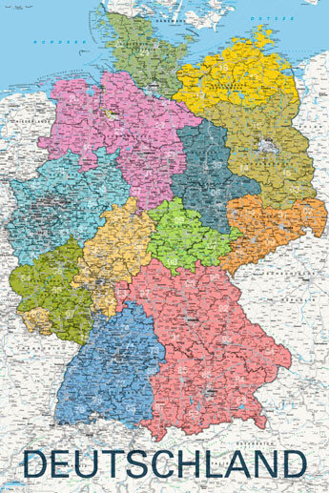
Plan der Stunde:
Wiederholung (HV)
Die Bevölkerung
Die Fläche
Neue Vokabeln
Übungen
Selbständige Arbeit

Slide 3
Wiederholung:
Hören Sie den Text und antworten Sie auf die Fragen!
1. Wie viele Länder haben eine gemeinsame Grenze mit Deutschland?
2. Wie heißen die Nachbarländer?
3. Wo liegen die Nachbarländer? Zeigen Sie auf die Landkarte.

Slide 4
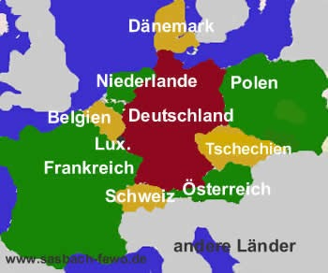
Antworten:
1. Wie viele Länder haben eine gemeinsame Grenze mit Deutschland?
9 Länder haben
eine gemeinsame Grenze
mit Deutschland.

Slide 5
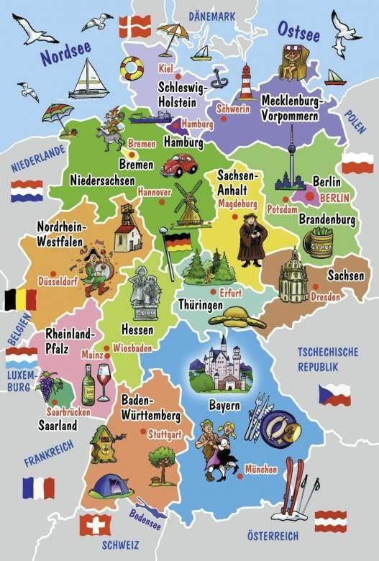
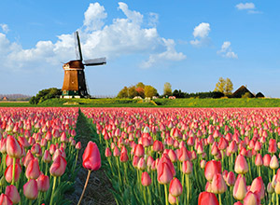
Antworten:
2. Wie heißen die Nachbarländer?
Dänemark, Polen, Tschechien, Österreich,
die Schweiz, Frankreich, Luxemburg, Niederlande, Belgien

Slide 6
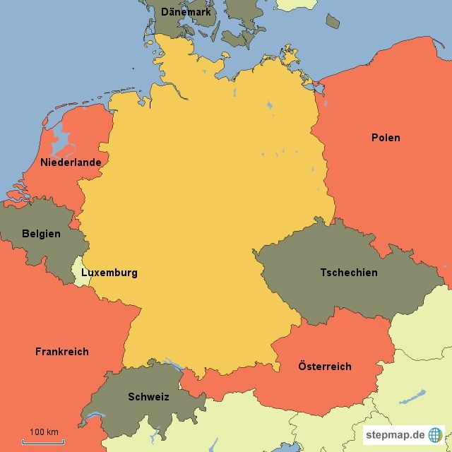
Antworten:
3. Wo liegen
die Nachbarländer?
Zeigen Sie auf
die Landkarte.

Slide 7

Fakten über Deutschland:

Slide 8
Erklärung:
Deutschland hat 82,8 Mio. Einwohner( zweiundachtzig Komma acht Millionen).
Die Fläche von Deutschland beträgt 350,000 Km² (dreihundertfünfzigtausend Quadratkilometer).
Der Bundespräsident ist Frank-Walter Steinmeier.
Die Bundeskanzlerin ist Angela Merkel.

Slide 9
Wortschatz:
Die Bevölkerung
Der Einwohner
Die Fläche
wenigsten
meisten
am größten
am kleinsten
wohnen
grenzen an+Akk.
Xalq
Aholi
Yer maydoni
Eng kam
Eng koʻp, koʻpincha
Eng katta
Eng kichkina
Yashamoq
Chegaradosh boʻlmoq

Slide 10
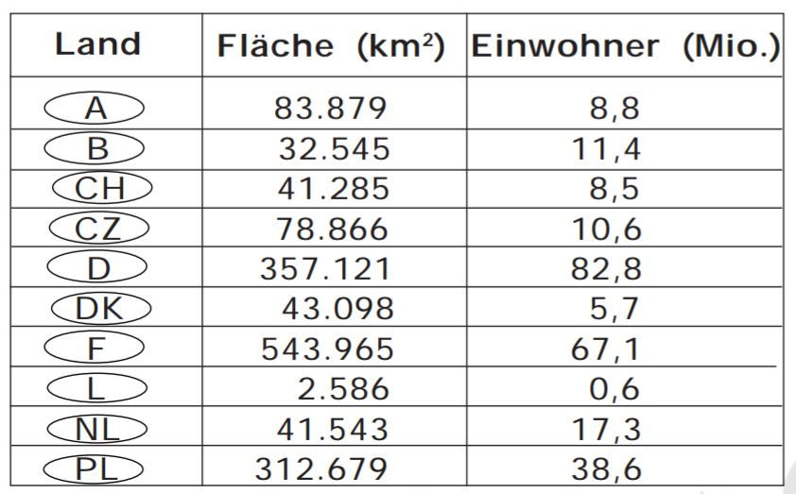
Übung:

Slide 11
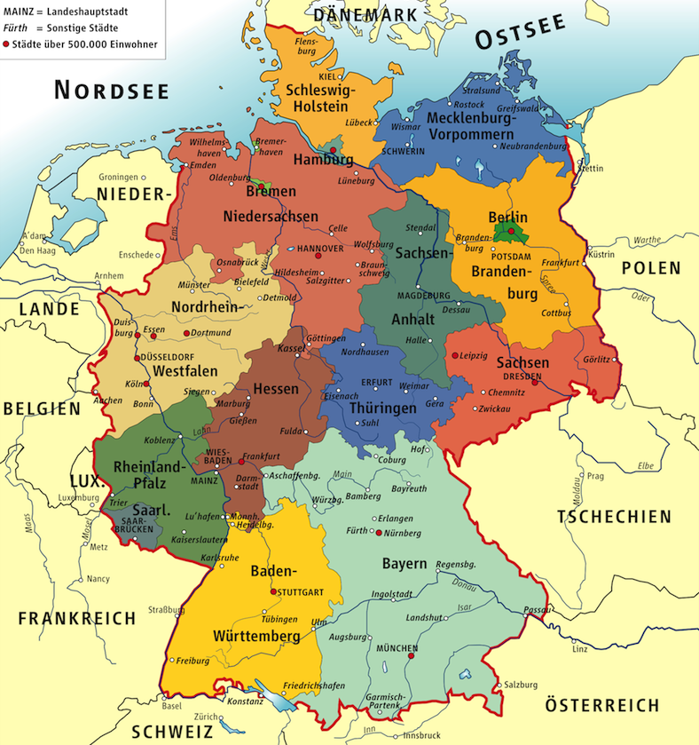
Übung:
Die Fläche von Österreich ist weniger als Deutschland
Österreich hat 8,8 Mio. Menschen
Die Fläche von Frankreich ist am größten
Die Einwohnerzahl von Luxemburg ist am wenigsten
Seine Fläche beträgt 83,879 km²
Aber Deutschland hat mehr Einwohner als Österreich

Slide 12
Beantworte:
Wie viele Einwohner hat Usbekistan?
Usbekistan hat über 30 Mio. Einwohner.
Wie groß ist die Fläche von Usbekistan?
Die Fläche von Usbekistan beträgt 448,978Km².
Wer ist der Präsident in Usbekistan?
Der Präsident von Usbekistan ist Sch.M.Mirziyoev

Slide 13
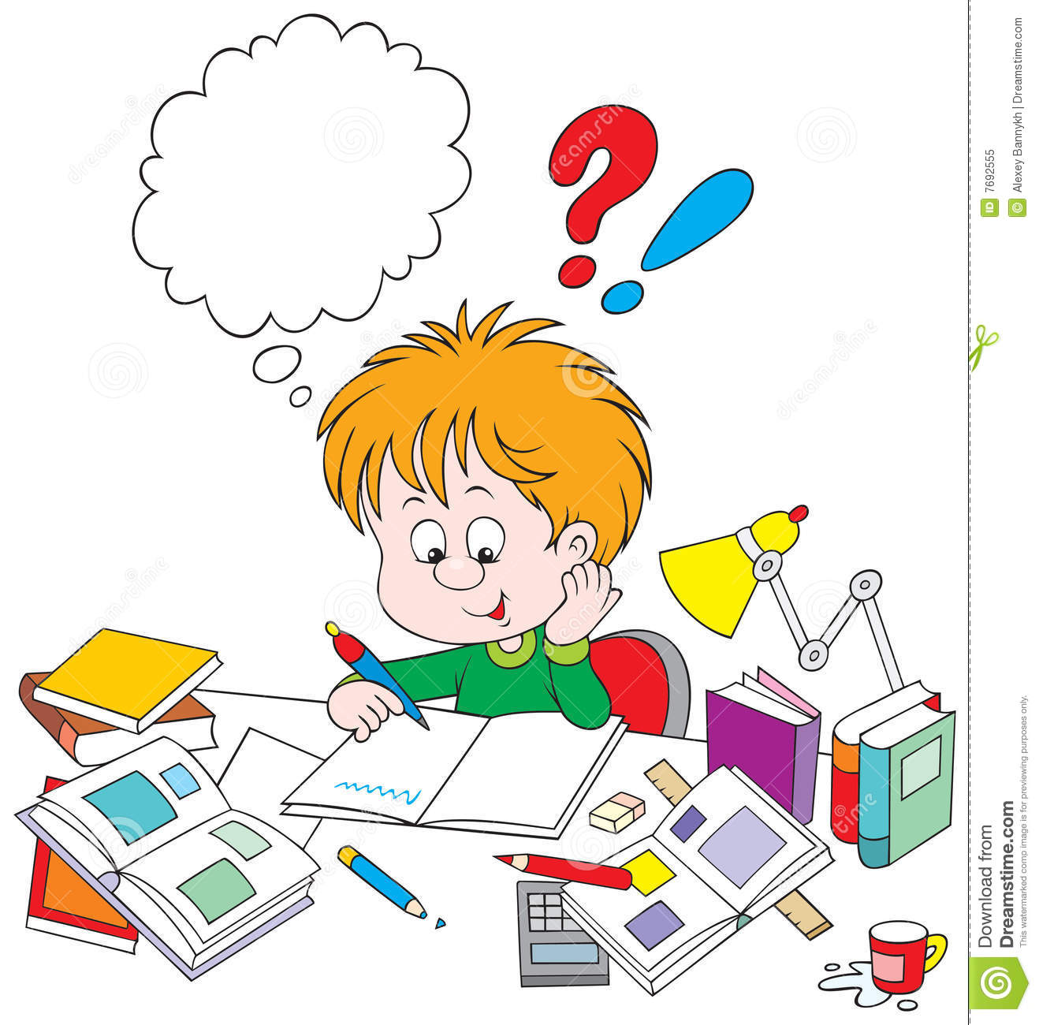
Selbständige Arbeit:
Einen kleinen Text über Usbekistan schreiben.
Bevölkerung, Fläche, Grenzen, Klima, Städte, Hauptstadt.
Neue Vokabeln lernen.

